Slide 1
Maria Lai
«FUORI ERA NOTTE-Il presepe»

Slide 2
La scena presepiale con Gesù, Giuseppe, Maria, figure della natività e del mistero dell'umano è stata rivisitata dai bambini della 3B della Primaria in occasione della festività natalizia.

Slide 3
Il presepe realizzato da ciascun bambino ha dato forma alla metafora dell'origine della vita ed è stato l'occasione di accostarsi all'arte di Maria Lai e di farla propria.

Slide 4
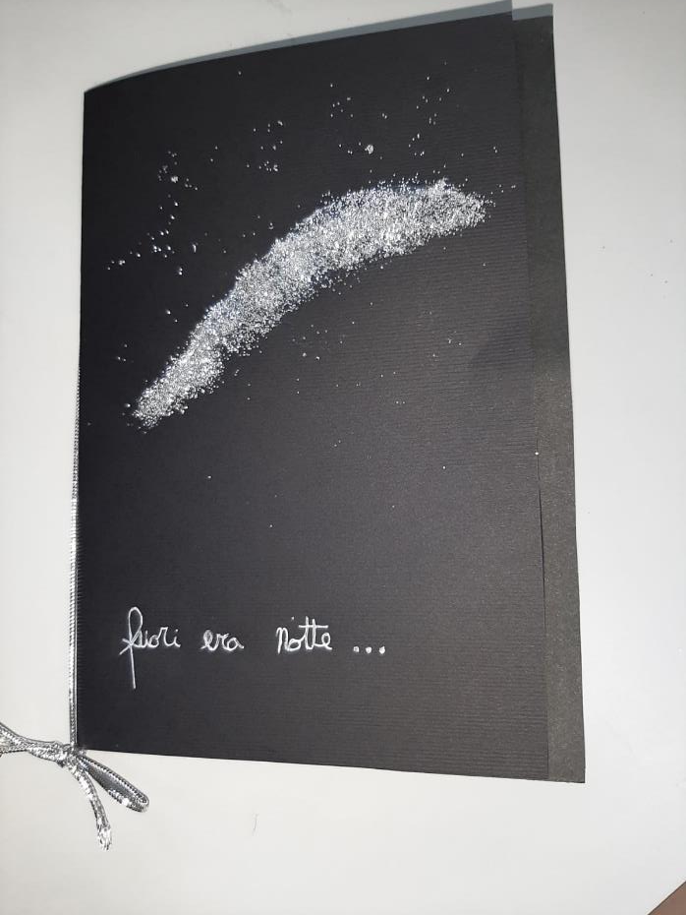

Slide 5
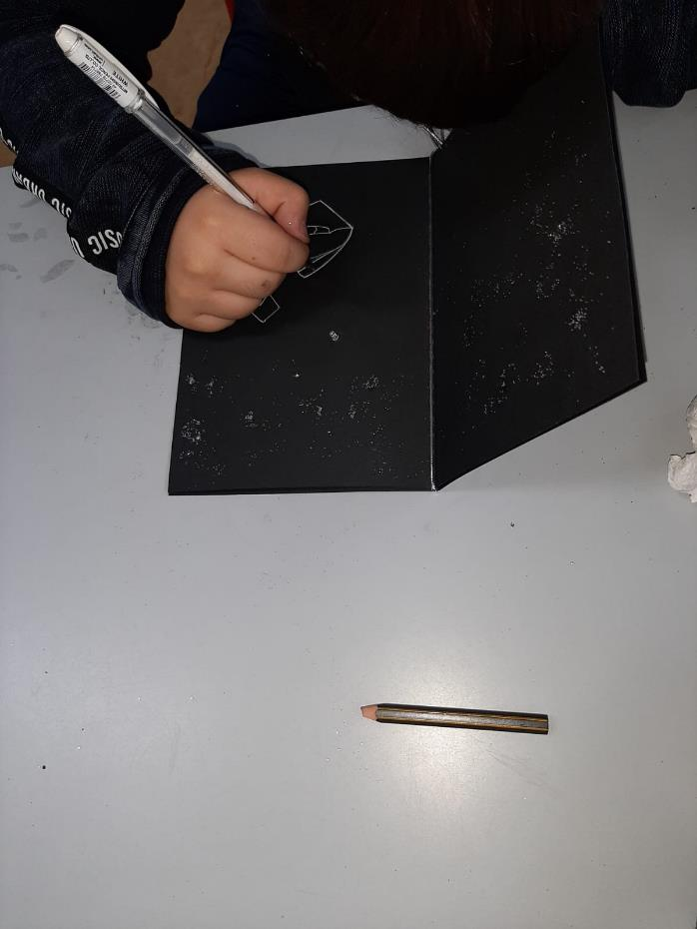

Slide 6
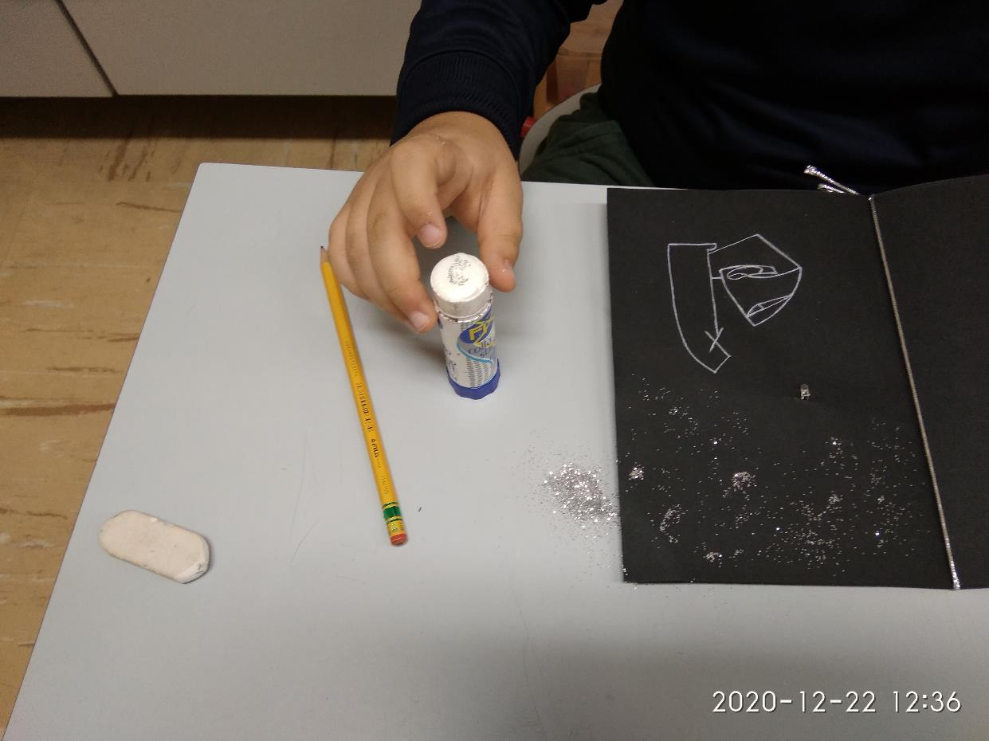

Slide 7
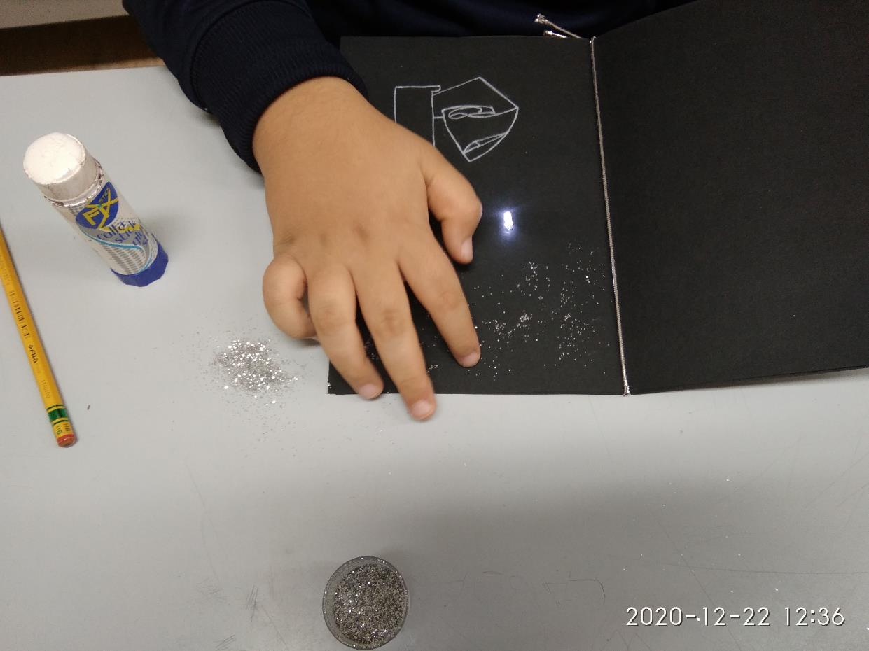

Slide 8
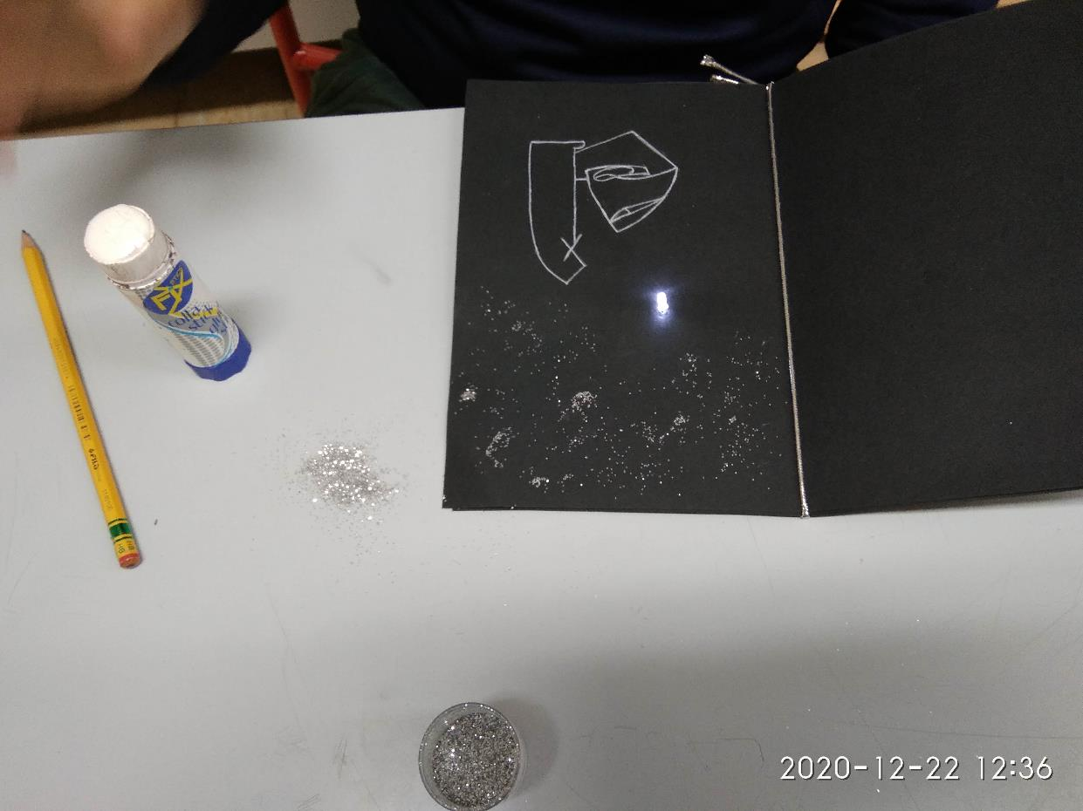

Slide 9
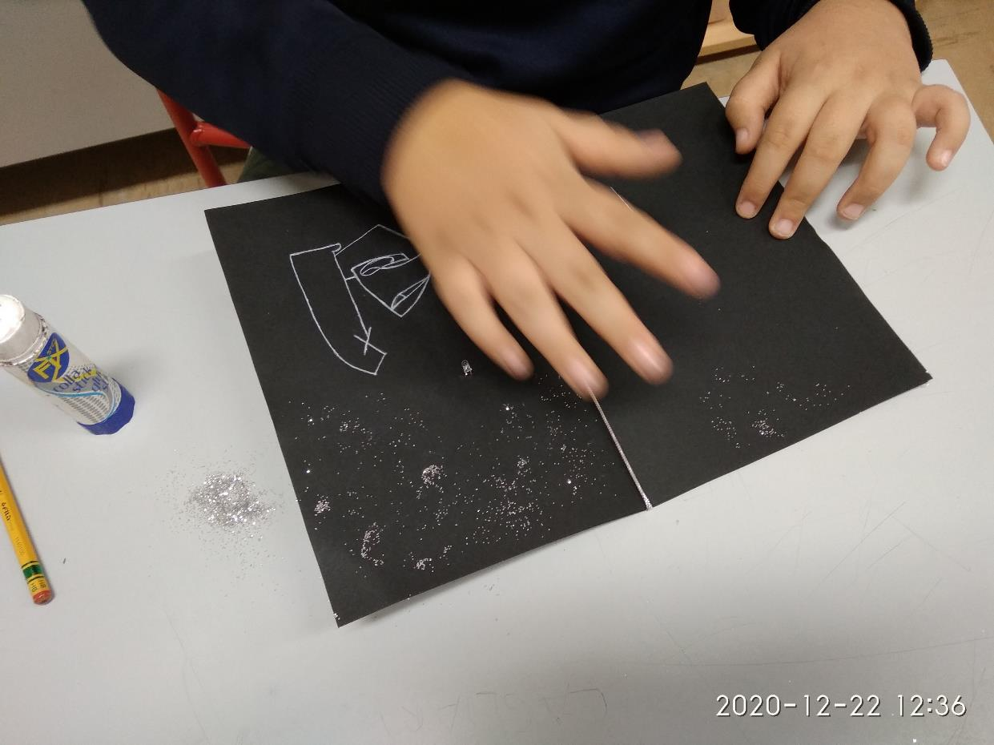

Slide 10
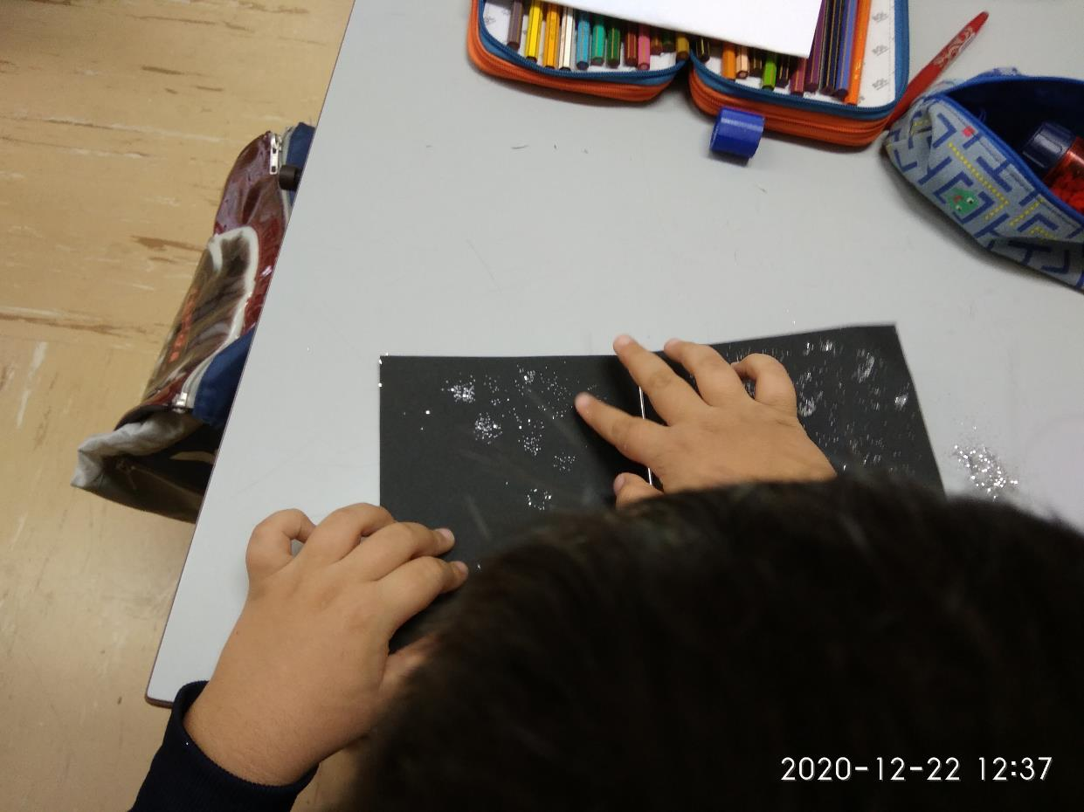

Slide 11
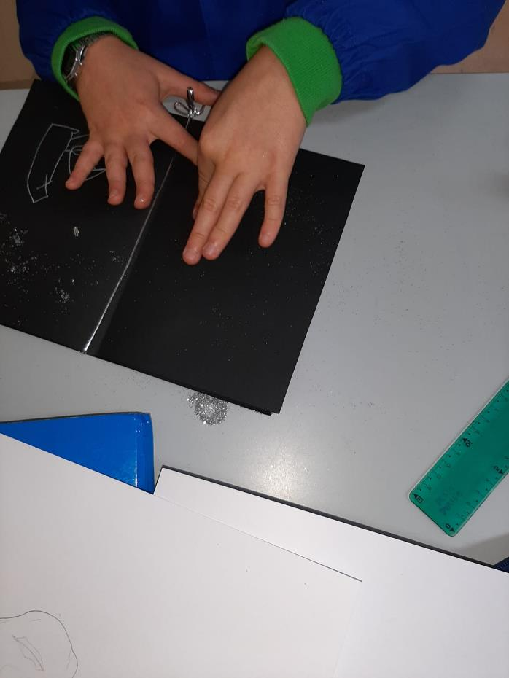

Slide 12
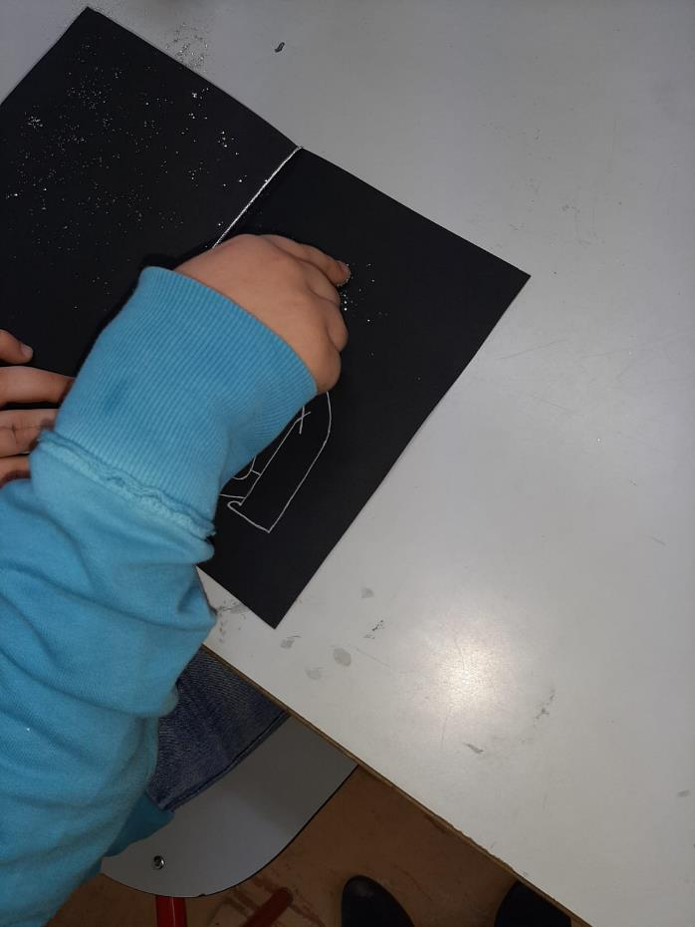

Slide 13
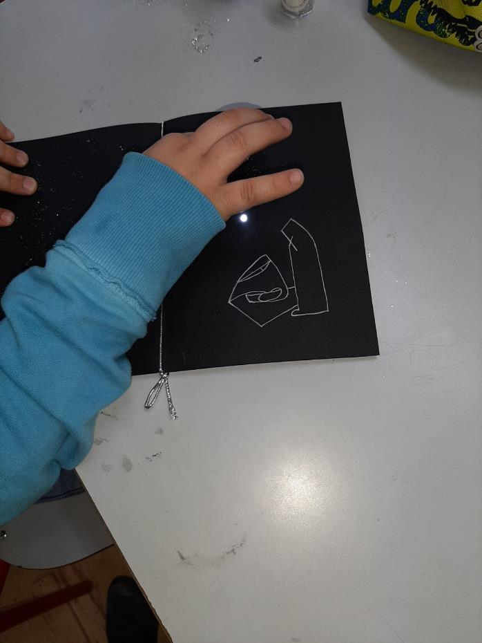

Slide 14
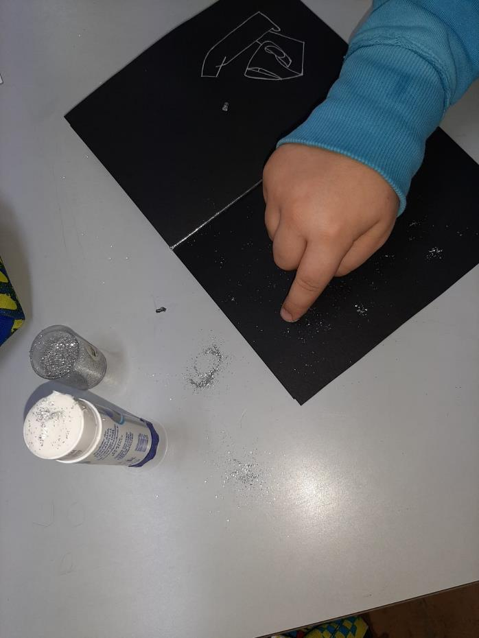

Slide 15
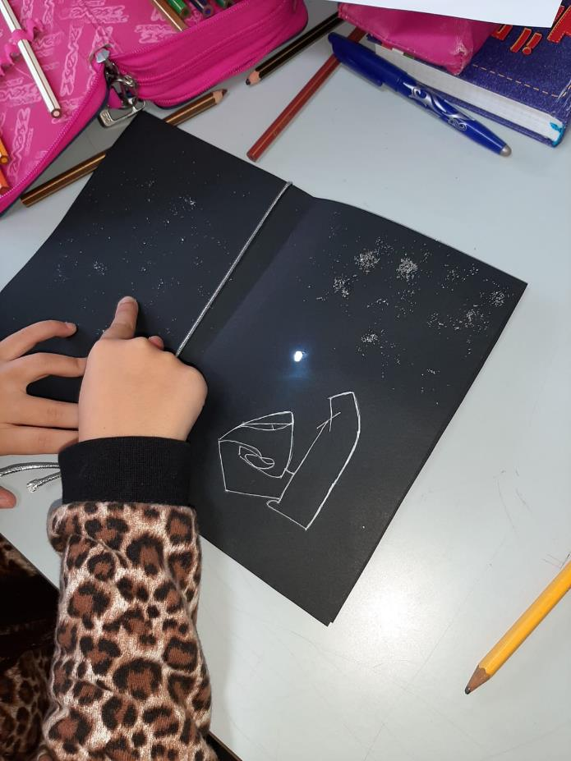

Slide 16
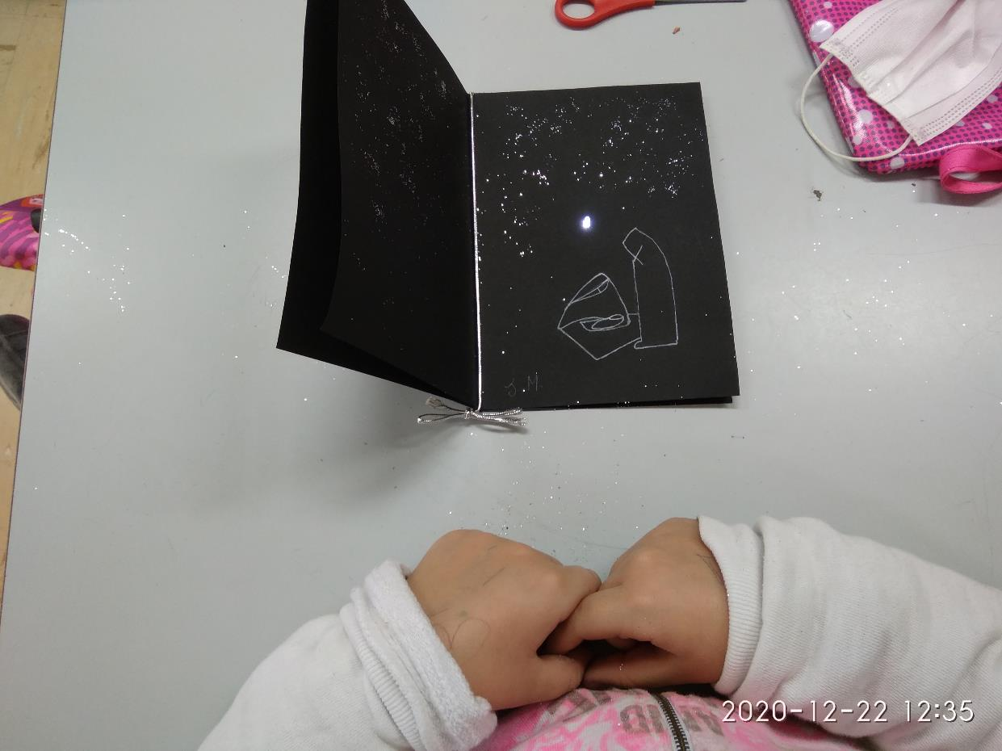

Slide 17
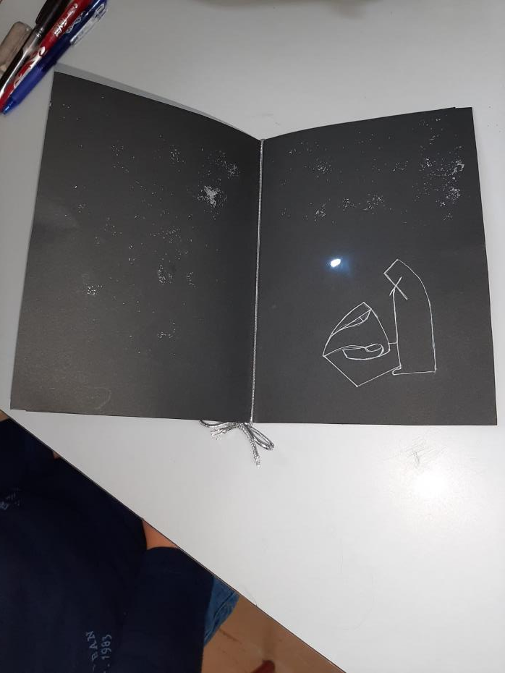

Slide 18
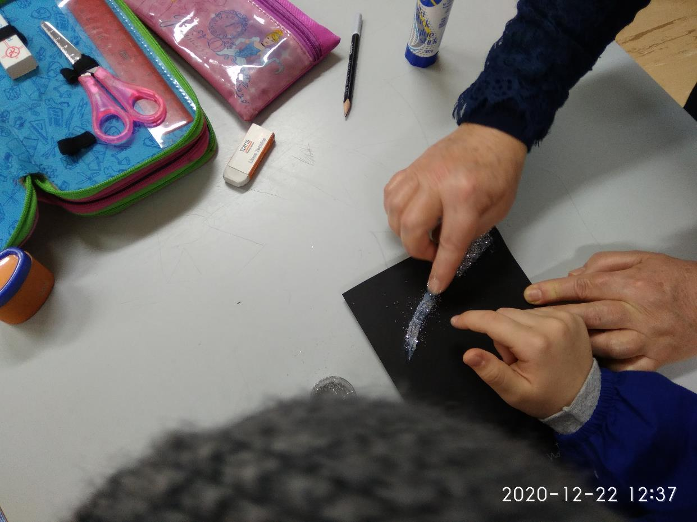

Slide 19
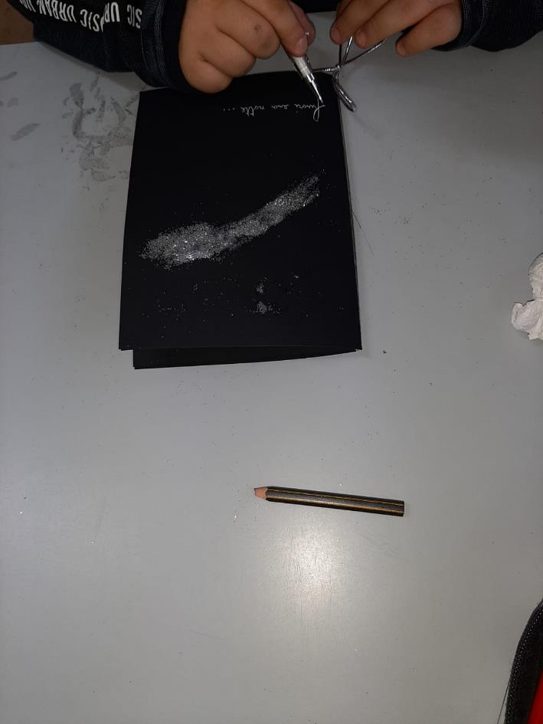

Slide 20
